Slide 1
Prise en Soin du Patient précaire
Parcours en soin primaire
DR Maude ROYANT
Praticien Hospitalier
Permanence d’Accès aux Soins du GHRMSA (PASS)

Slide 2
Les problématiques ciblées
Interprétariat
Orientation
Bilan du Patient Migrant

Slide 3

Un outil d’orientation sociale et sanitaire
Le patient précaire et le « care » libéral

Slide 4
Et au niveau médical?
Patient avec des droits
  Médecine générale
  CSNP
  SOS médecins
  SAU
  Si absence de logement :
  SURSO (jeudi après midi)
  LHSS /LAM
  ACT/ HAD
Patients hors du droit commun
  PASS
  SURSO
  SAU
  LHSS /LAM

Slide 5
Focus : les différentes possibilités en terme de couverture sociale
AME : patient en irrégularité
CSS: demandeur d’asile après 3 mois de présence (délais de carence)
Droits de base / droits incomplets (étudiants, salariés précaires)
Les demandes de certificats :
  Titre de séjour au nom de la santé
  Certificat de suivi
  Dossier médical pour ACT/LAM

Slide 6

LA PASS : késako?
Loi de lutte contre les exclusions (1998)
Etablissements hospitaliers
Dédiée /transversale (modifié par l’arreté de 2022)
Trio médico social (IDE /médecin/ASS + secrétariat)
Patient n’ayant pas accès à la sécurité sociale
Soins médicaux / IDE/ et délivrance médicaments
Gestion des sorties d’hospitalisation
Partenariat avec la médecine générale en cas de rupture de droits possible:
  Lettre médecin généraliste avec résumé clinique
  Ordonnance associée
  Validation médecin PASS
  Commande en pharmacie Hospitalière

Slide 7


En cas de patient allophone : dispositif à destination des professionnels libéraux dans le GE

Slide 8
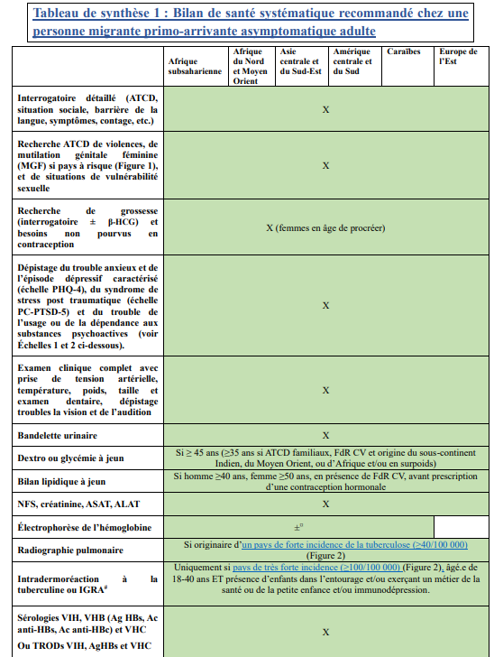
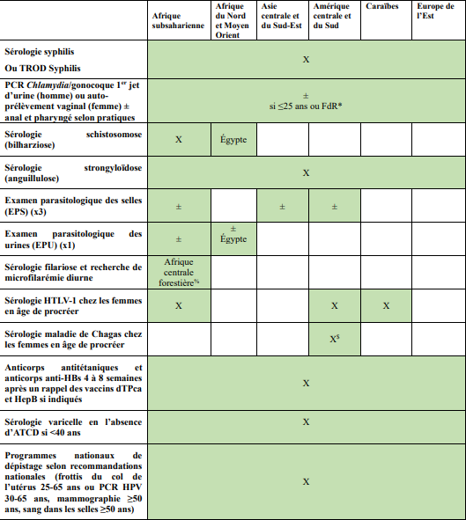
Bilan du patient Migrant

